Slide 1
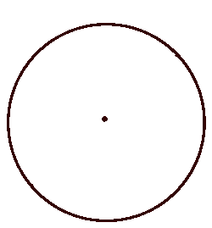
HÌNH TRÒN
A
M
N
E
G
B
C
Q
P
I
H
Hình tam giác ABC
Hình tứ giác MNPQ
Hình chữ nhật EGHI
I
K
O
M
L
Hình vuông IKLM
Hình tròn

Slide 2
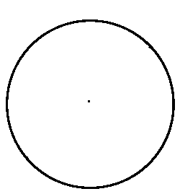
HÌNH TRÒN
Hình tròn tâm O
M
Bán kính OM
A
B
O
Đường kính AB

Slide 3
HÌNH TRÒN
Tâm O là trung điểm của đường kính AB
OA = ½ AB
OB= ½ AB
OA = OB = ½ AB
A
B
O
OM = OA = OB = ½ AB
M
Trong hình tròn Đường kính và Bán kính có quan hệ như sau:
Độ dài của đường kính gấp hai lần độ dài bán kính.
Hay
Độ dài của bán kính bằng ½ độ dài đường kính .

Slide 4
HÌNH TRÒN
Bài 1: Nêu tên bán kính, đường kính có trong mỗi hình vẽ
Luyện tập
a. Hình tròn tâm O
P
M
Bán kính:
OM
ON
OP
OQ
OM=ON=OP=OQ
Đường kính:
PQ
MN
PQ = MN
O
N
Q
b. Hình tròn tâm O
A
B
Bán kính:
A
B
OA
OB
O
Đường kính
AB

Slide 5

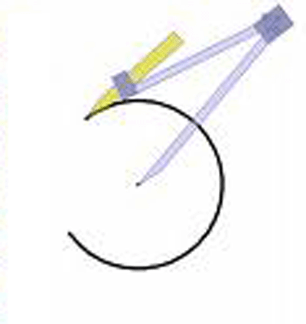
HÌNH TRÒN
Luyện tập
Bài 2: Vẽ hình tròn
a. Giới thiệu dụng cụ vẽ hình tròn: Compa

Slide 6
HÌNH TRÒN
Luyện tập
Bài 2: Vẽ hình tròn
b. Mô tả cách vẽ hình tròn bán kính = 2cm
+ Mở rộng compa và đo trên thước kẻ khoảng cách là 2cm
+ Đánh dấu tâm O
+ Đặt đầu có đỉnh nhọn vào đúng tâm O, quay đầu bút chì
c. Thực hành vẽ đường tròn tâm O bán kính 3cm (HS vẽ)

Slide 7


HÌNH TRÒN
Luyện tập
Bài 4: Chữa bài
OC > OD
S
OC < OM
S
OC = ½ CD
Đ
C
D
O
M

Slide 8
HÌNH TRÒN
Kết luận chung:
Cho hình tròn tâm O đường kính CD, bán kính OM
+ Tâm O là trung điểm của đường kính CD
+ Độ dài đường kính gấp 2 lần độ dài bán kính.
M
+ Độ dài bán kính = ½ độ dài đường kính.
+ Các đường kính thì bằng nhau
+ Các bán kính thì bằng nhau.
C
D
O

